Slide 1
Task Master AI

Slide 2
Task Master AI 필요성
1. AI 개발시 갑자기 이상한 방향으로 개발하는 경우.
2. 개발했던 기능을 다시 개발하려는 경우.
3. 요청하지 않은 기능이지만 방대한 기능을 작성하는 경우.

Slide 3
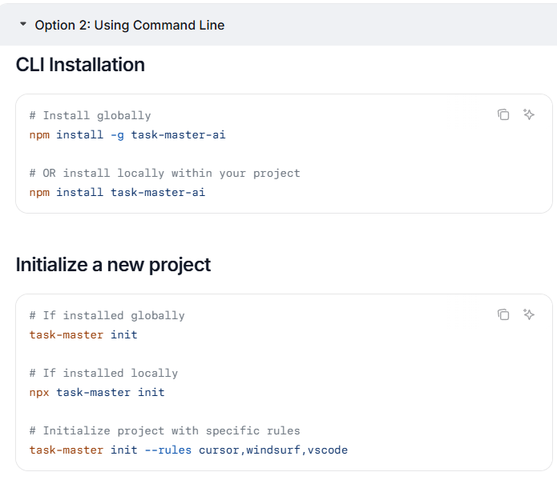
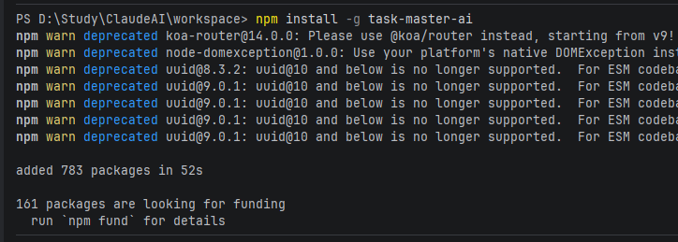
Cli - Install
# Install globally
npm install -g task-master-ai
# OR install locally within your project
npm install task-master-ai
# Initialize a new project
# If installed globally
task-master init
# If installed locally
npx task-master init
# Initialize project with specific rules
task-master init --rules cursor,windsurf,vscode
→ 설치는 cli 글로벌로 실행은 Claude Code 의 MCP로 진행

Slide 4
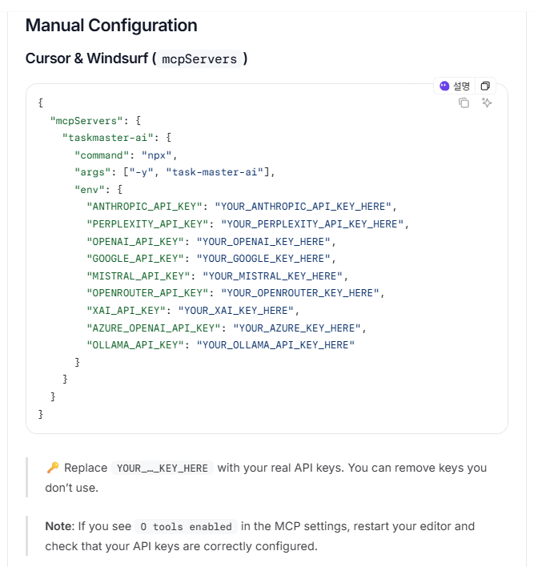
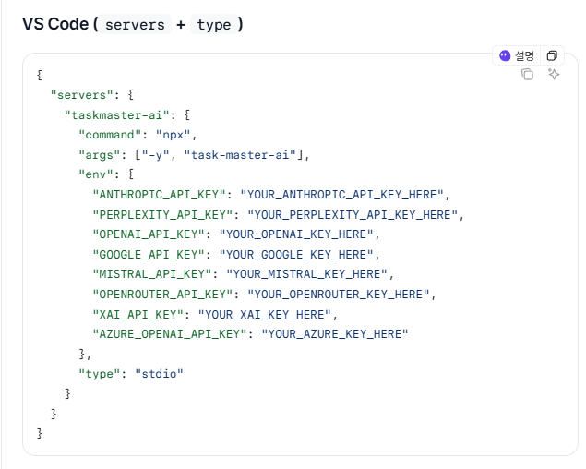
MCP – Install (1)

Slide 5
MCP – 복사 붙여넣기
{
"mcpServers": {
"taskmaster-ai": {
"command": "npx",
"args": ["-y", "task-master-ai"],
"env": {
"ANTHROPIC_API_KEY": "YOUR_ANTHROPIC_API_KEY_HERE",
"PERPLEXITY_API_KEY": "YOUR_PERPLEXITY_API_KEY_HERE",
"OPENAI_API_KEY": "YOUR_OPENAI_KEY_HERE",
"GOOGLE_API_KEY": "YOUR_GOOGLE_KEY_HERE",
"MISTRAL_API_KEY": "YOUR_MISTRAL_KEY_HERE",
"OPENROUTER_API_KEY": "YOUR_OPENROUTER_KEY_HERE",
"XAI_API_KEY": "YOUR_XAI_KEY_HERE",
"AZURE_OPENAI_API_KEY": "YOUR_AZURE_KEY_HERE",
"OLLAMA_API_KEY": "YOUR_OLLAMA_API_KEY_HERE"
}
}
}
}
{
"servers": {
"taskmaster-ai": {
"command": "npx",
"args": ["-y", "task-master-ai"],
"env": {
"ANTHROPIC_API_KEY": "YOUR_ANTHROPIC_API_KEY_HERE",
"PERPLEXITY_API_KEY": "YOUR_PERPLEXITY_API_KEY_HERE",
"OPENAI_API_KEY": "YOUR_OPENAI_KEY_HERE",
"GOOGLE_API_KEY": "YOUR_GOOGLE_KEY_HERE",
"MISTRAL_API_KEY": "YOUR_MISTRAL_KEY_HERE",
"OPENROUTER_API_KEY": "YOUR_OPENROUTER_KEY_HERE",
"XAI_API_KEY": "YOUR_XAI_KEY_HERE",
"AZURE_OPENAI_API_KEY": "YOUR_AZURE_KEY_HERE"
},
"type": "stdio"
}
}
}

Slide 6
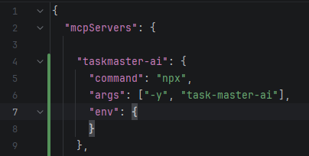
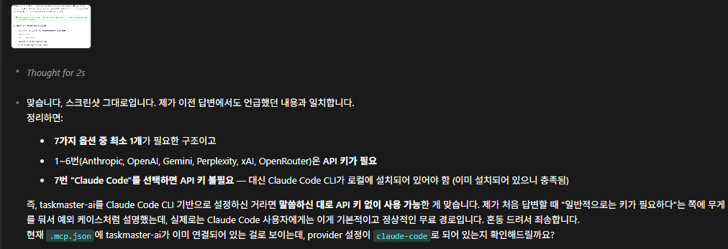
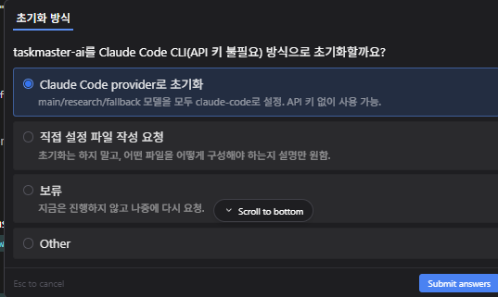
MCP – Install (2) [.mcp.json설정]

Slide 7
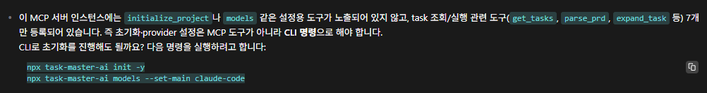
MCP – Install (3) [CLI 설치 진행]
Task Manager 프로젝트 초기화 명령
Claude Code (CLI) 를 통해 mcp를 사용할 경우 Research 명령은 별도의 API 키가 필요하다 한다.
→ 유료(정액제와 다른 토큰 사용량 결제)

Slide 8
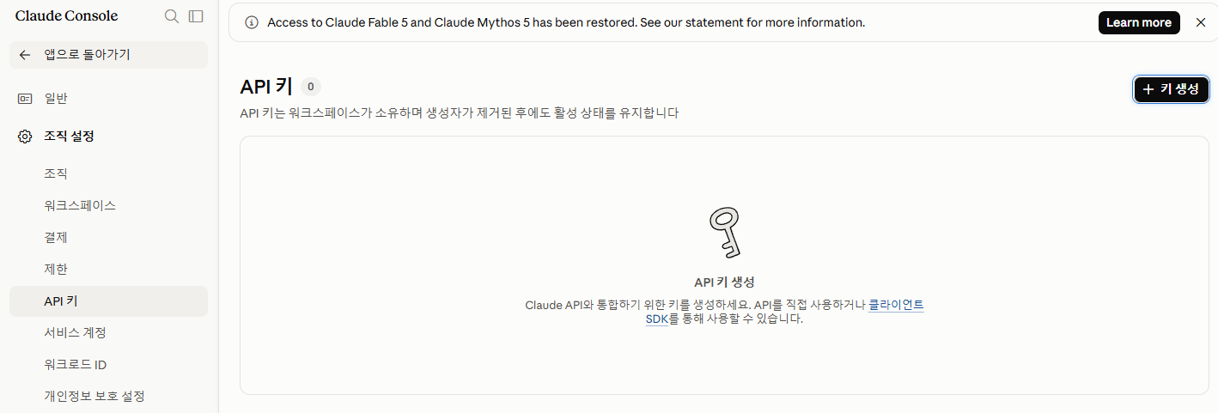
API 키를 활성화 하고 싶은경우. (사용량에 따라 유료 금액)
Anthropic 로그인 -> https://platform.claude.com/settings/keys
- Mcp.json [※ API 키는 노출되면 안됨으로 .env 파일로 저장하는게 일반적]
env : {
"ANTHROPIC_API_KEY": "YOUR_ANTHROPIC_API_KEY_HERE“
}

Slide 9
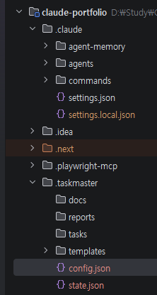
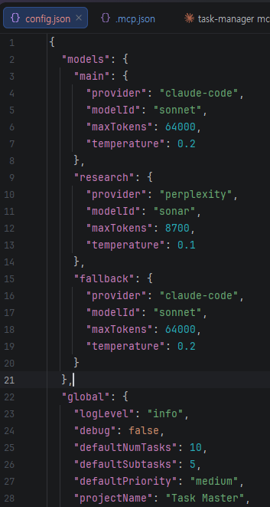
Task Manager 사용가능 모델 확인
지원하는 모델을 .taskmaster내 config.json으로 확인할 수 있다.

Slide 10
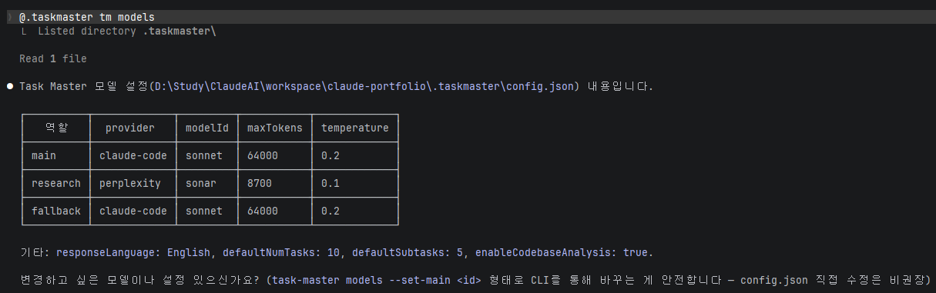
현재 셋팅 모델 확인 및 변경
변경 명령
@.taskmaster tm models --setup

Slide 11
Shrimp Task Master 와 Task Master - 특징
Shrimp – master 는 작성하려는 웹의 특징과 기능, 기술스택을 제시하고 그에 맞는 프로젝트 룰과 절차에 대한 PRD 문서를 작성해달라고 하면
AI의 기준으로 잘 생성해주며, 이에 따른 작업과 계획을 관리한다.
그러나 Claude Taskmaster 의 경우는 절차적으로 이미 잘 계획된, PRD를 기준으로 Task관리에 최적화된 도구이다.
두 Task Master의 경우에는 개발자의 현재 성향에 따라 사용하는데 서로다른 이점을 가질수 있다.
Shrimp Task Master
시니어 개발자
PRD 가 완성 되어있지 않거나 모호한 경우
프로젝트 기능별로 유연하게 구현을 하고 싶을때
팀과의 소통과 절차적 개발보다 빠르게 MVP 를 개발을 서둘러야하는 경우
Task Master
주니어 및 프로 개발자.
PRD 가 절차적으로 그리고 체계적으로 갖추어진 경우.
팀과의 소통 그리고 프로그램 기능이 순차적으로 작업되어야 하는 경우.

Slide 12
Task Master 초기화 명령
@.taskmaster tm init → .taskmaster 디렉터리 구조의 뼈대를 만듬.

Slide 13
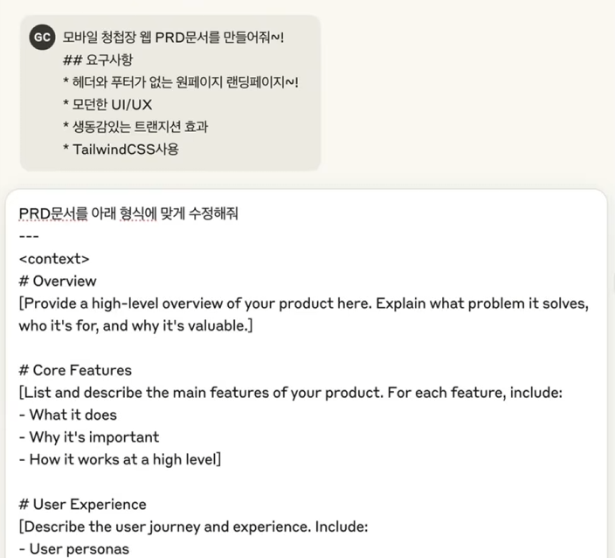
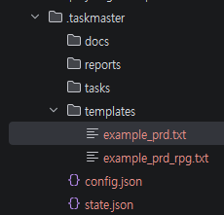
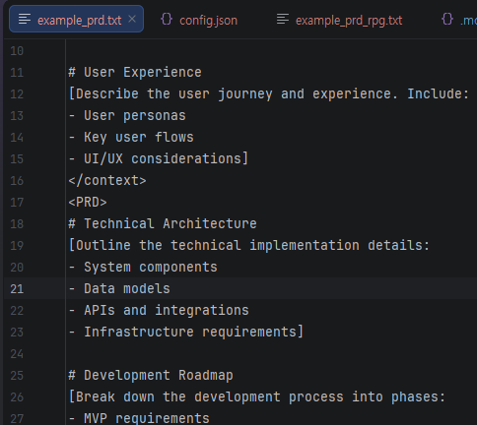
Task Master PRD 생성.
※ Shrimp Task Master는 PRD 문서까지 만들어주지만 Task Master는 PRD 문서의
작성을 Claude Code 에 요청한다.
Task Manager는 PRD 예제 샘플을 .taskmaster/templates 폴더 내 제공한다.
해당 파일도 PRD 요청과 함께 Claude Code 에 제공하여, 일관된 PRD를 얻는데
기여할 수 있다.
※ PRD 문서는 잘못된 정보가 없는지 절차적으로 문제가 없는지 꼼꼼히 살펴보고
계획(작업 = Task)을 작성을 요청해야한다.

Slide 14
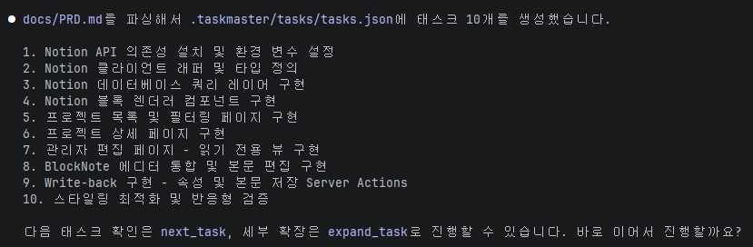
Task Master Task 생성
@.taskmaster tm parse-prd ${path/prd.txt} → PRD 파싱으로 Task 생성 명령어
CLI 로 Task Master를 사용할 경우 .env 파일에 API Key 가 존재해야한다.
→ 그러나 claude code 로 함으로 API Key 자체가 없음. (만약 API로 사용량에 따른 요금 결제를 원할 시에 참고)
task 생성 결과
@.task-master tm list → 작업 목록 확인
@.task-master tm expend --id=<id> →
작업 번호에 대한 세부 작업 분할

Slide 15
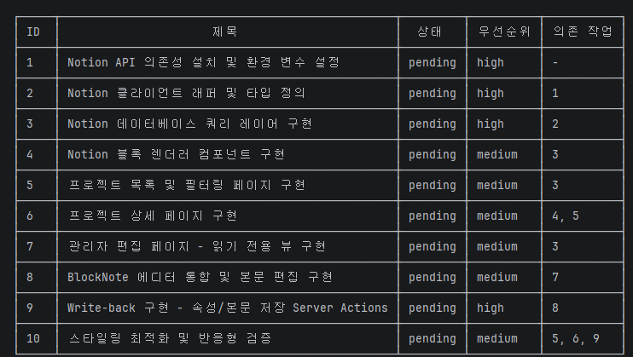
Task Master List 확인
@.taskmaster tm list
→ 해당 명령을 통해 작업순서, 타이틀, 상태, 우선순위, 의존작업
으로 확인할 수 있다.

Slide 16
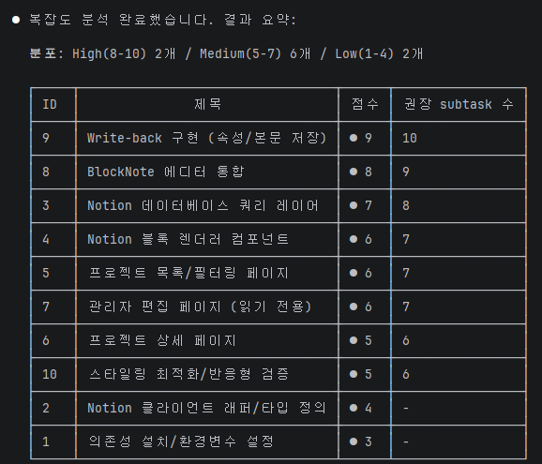
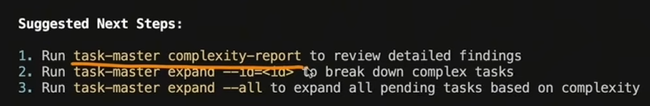
Task Master 작업 복잡도 분석
@.taskmaster tm analyze-complexity
→ 해당 명령으로 작업 복잡도를 확인할 수 있다.
※ 복잡도 뿐만아니라 설명까지 확인하고 싶으면 complexity-report

Slide 17
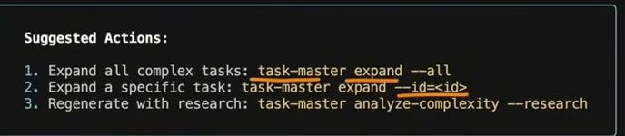
Task Master Task 나누기
@.taskmaster tm expand –all → 모든 작업에 대하여 복잡도 순으로 세부 작업으로 쪼갬
@.taskmaster tm expand --id = <id> → 특정 작업을 세부 작업으로 나눔.

Slide 18
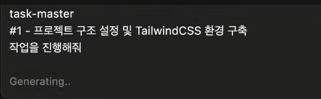
Task Master 사용 Work Flow
tm status [작업 상태 확인] -> pending(보류중) , in-progress(작업중), done(완료), review(검토), deferred(연기됨), cancelled (취소됨)
PRD 생성
PRD 검토
PRD 기반 Task 생성
작업 복잡도 / 세부 작업 필요 여부 확인
작업 요청
※ 작업 요청 예

